Slide 1
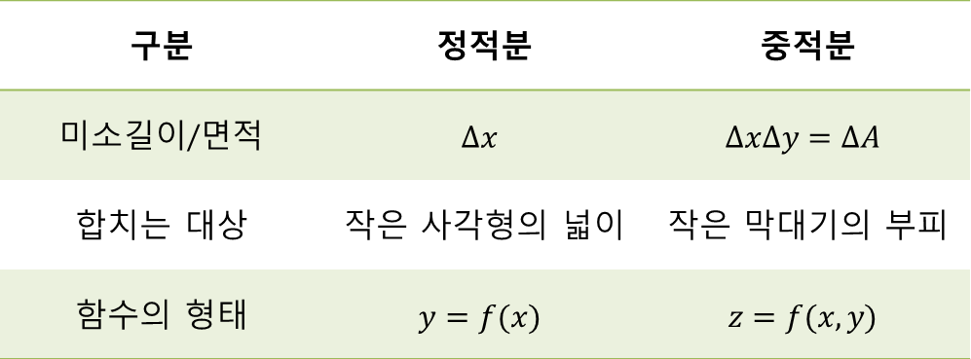
구분 | 정적분 | 중적분
미소길이/면적 | $$Δx$$ | $$ΔxΔy=ΔA$$
합치는 대상 | 작은 사각형의 넓이 | 작은 막대기의 부피
함수의 형태 | $$y=f(x)$$ | $$z=f(x,y)$$

Slide 2
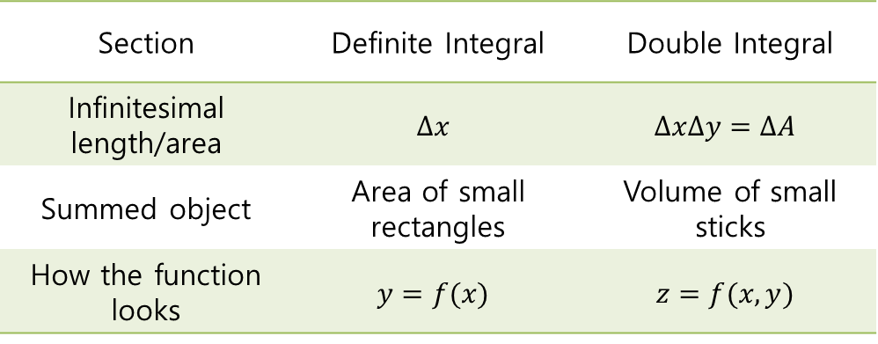
Section | Definite Integral | Double Integral
Infinitesimal length/area | $$Δx$$ | $$ΔxΔy=ΔA$$
Summed object | Area of small rectangles | Volume of small sticks
How the function looks | $$y=f(x)$$ | $$z=f(x,y)$$

Slide 3
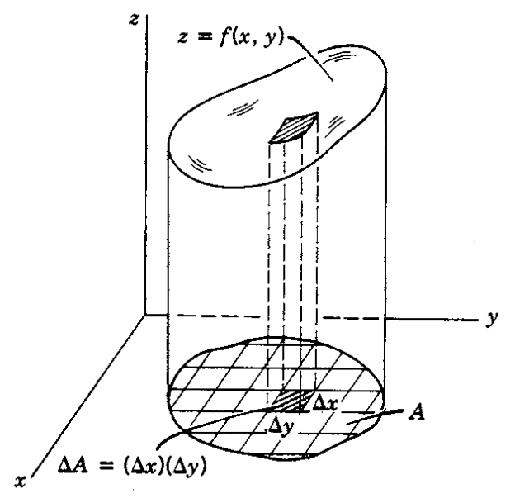




$$x=a$$
$$y_{2}(x)$$
$$y_{1}(x)$$
$$x=b$$

